Slide 1







习题课
第五章
二重积分的 计算 及应用
一、 重积分计算的基本方法
二、重积分计算的基本技巧
三、重积分的应用
Peking University Press
机动 目录 上页 下页 返回 结束

Slide 2
一、重积分计算的基本方法
—— 累次积分法
1. 选择合适的坐标系
使积分域多为坐标面(线)围成;
被积函数用此坐标表示简洁或变量分离.
2. 选择易计算的积分序
积分域分块要少, 累次积分易算为妙 .
3. 掌握确定积分限的方法
图示法
(从内到外: 面、线、点)
列不等式法
Peking University Press
机动 目录 上页 下页 返回 结束

Slide 3
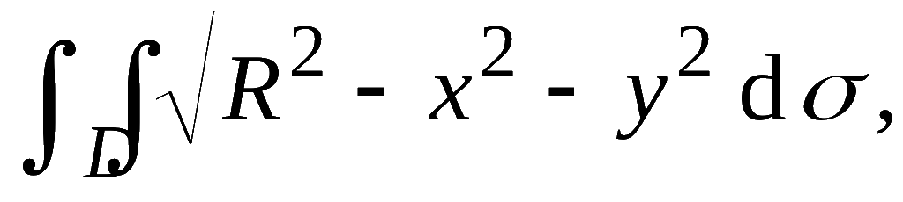
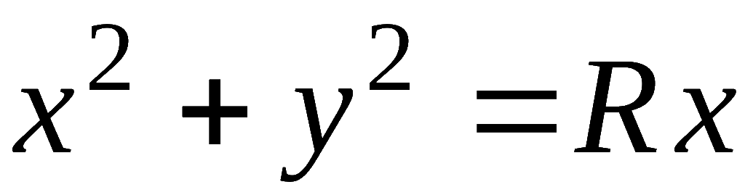


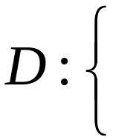

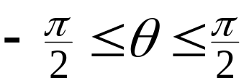


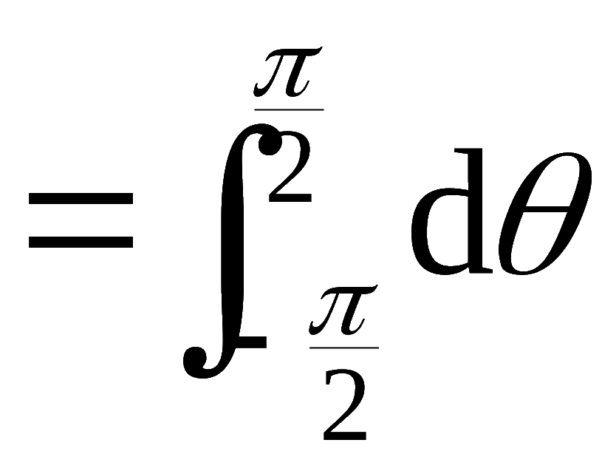


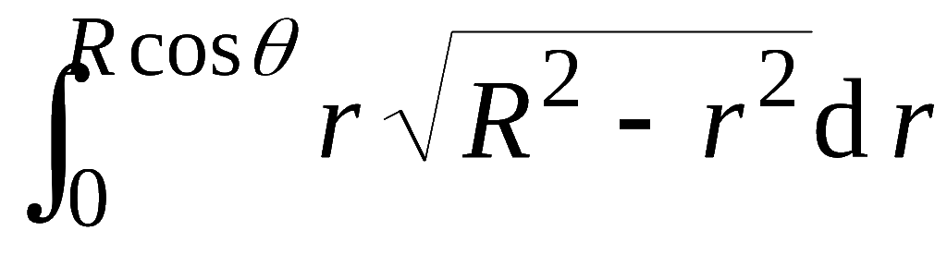
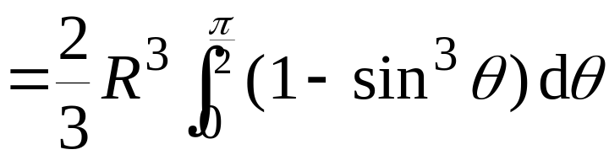
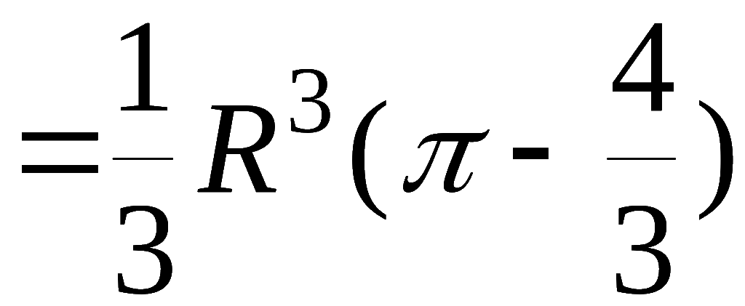
1. 计算二重积分
其中D 为圆周
所围成的闭区域.
提示: 利用极坐标
原式
Peking University Press
机动 目录 上页 下页 返回 结束

Slide 4
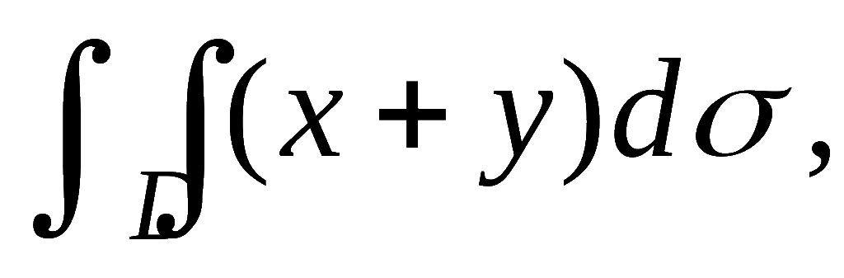
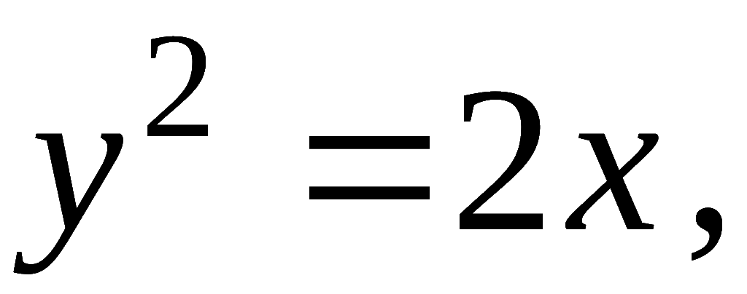
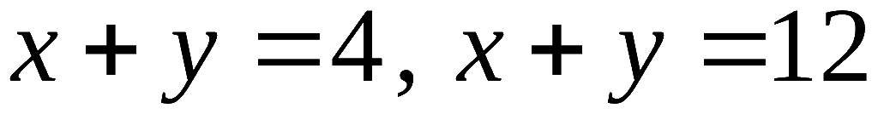

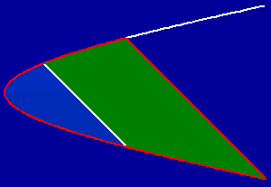

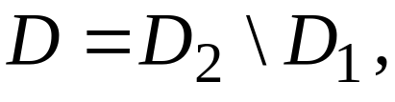


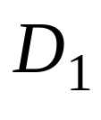
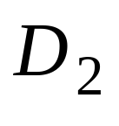



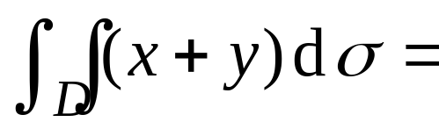
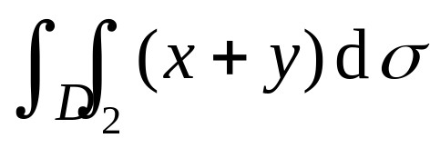
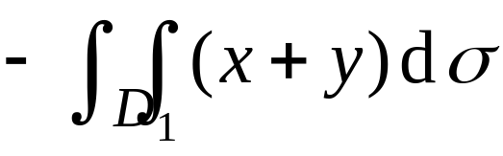
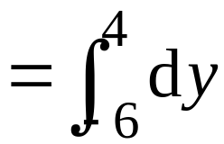
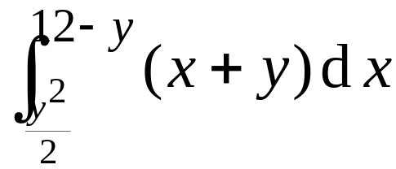
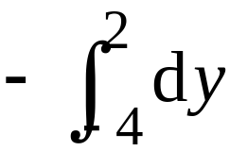
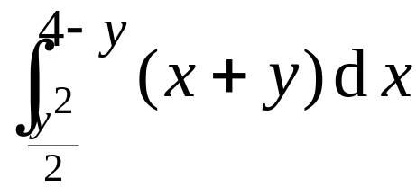
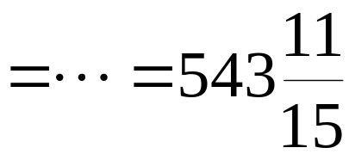
2.
计算积分
其中D 由
所围成 .
提示:如图所示
连续,
所以
Peking University Press
机动 目录 上页 下页 返回 结束

Slide 5
二、重积分计算的基本技巧
1. 交换积分顺序的方法
2. 利用对称性或重心公式简化计算
分块积分法
3. 消去被积函数绝对值符号
利用对称性
4. 利用重积分换元公式
Peking University Press
机动 目录 上页 下页 返回 结束

Slide 6
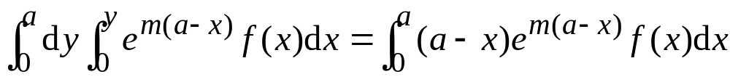



3.
练习题
证明:
提示: 左端积分区域如图,
交换积分顺序即可证得.
Peking University Press
机动 目录 上页 下页 返回 结束

Slide 7
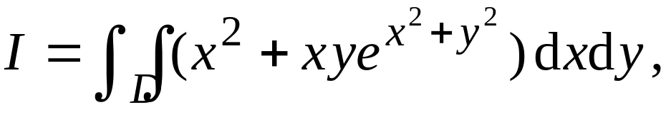
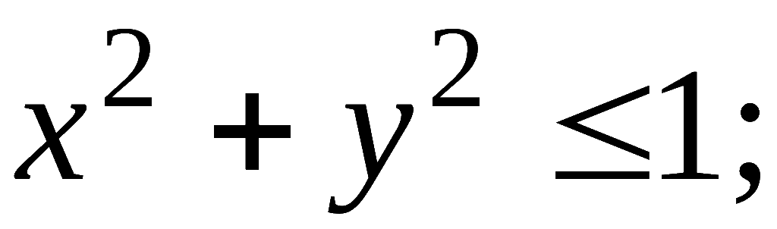
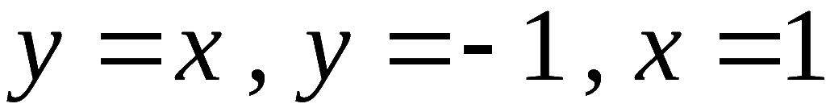
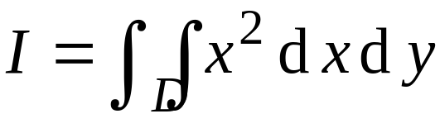
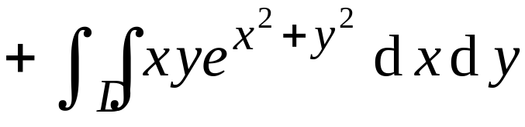
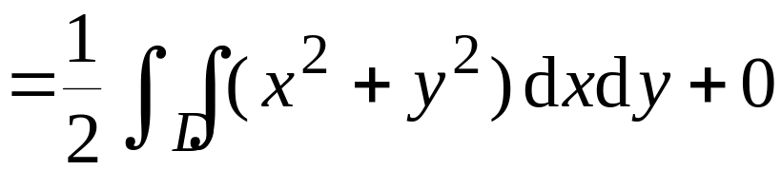
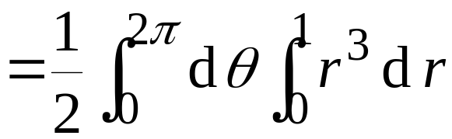
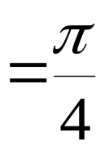

例1. 计算二重积分
其中:
(1) D为圆域
(2) D由直线
围成 .
解: (1) 利用对称性.
Peking University Press
机动 目录 上页 下页 返回 结束

Slide 8

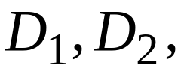
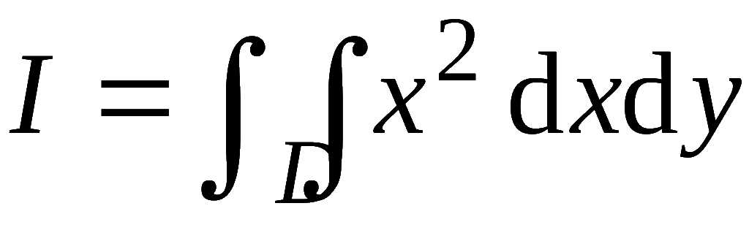
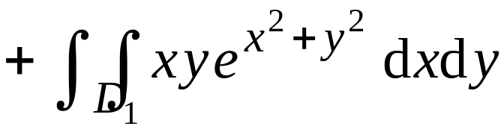


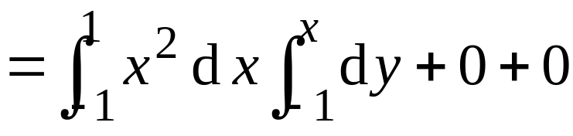



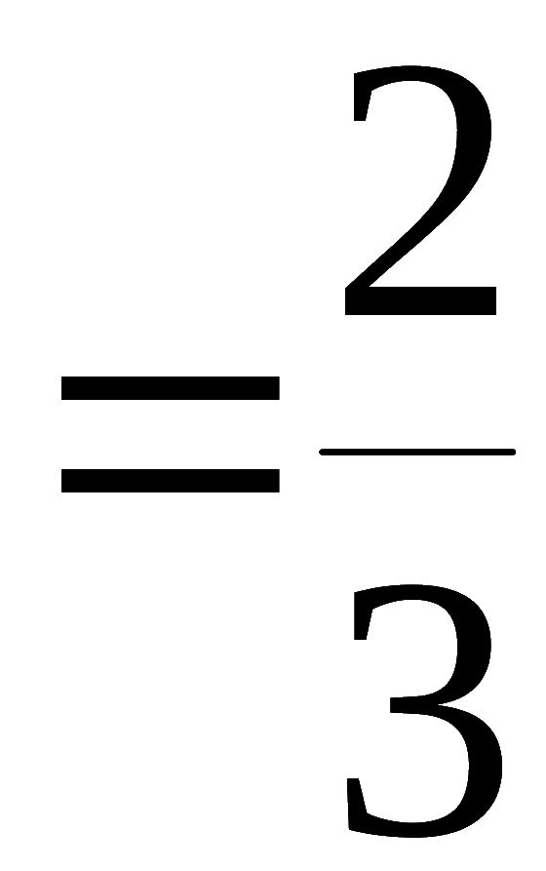
(2) 积分域如图:
添加辅助线
将D 分为
利用对称性 , 得
Peking University Press
机动 目录 上页 下页 返回 结束

Slide 9
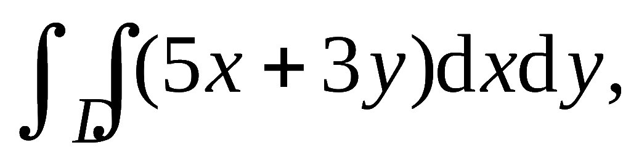
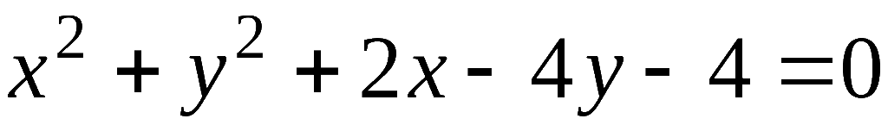
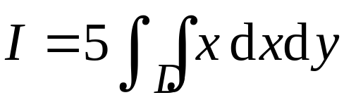
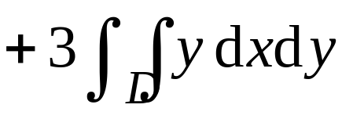
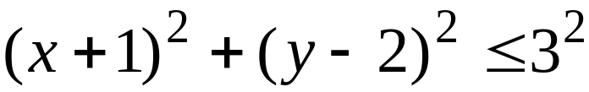


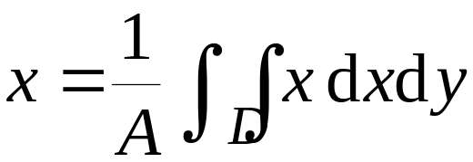


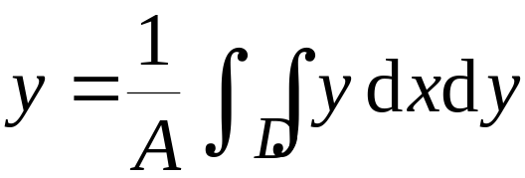
例2. 计算二重积分
其中D 是由曲
线
所围成的平面域 .
解:
积分区域
其形心坐标为:
面积为:
形心坐标
Peking University Press
机动 目录 上页 下页 返回 结束

Slide 10
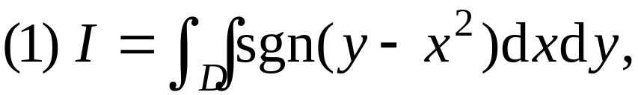

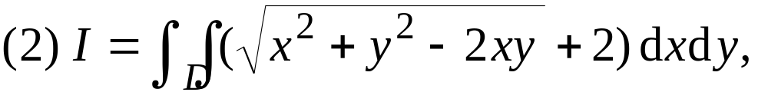
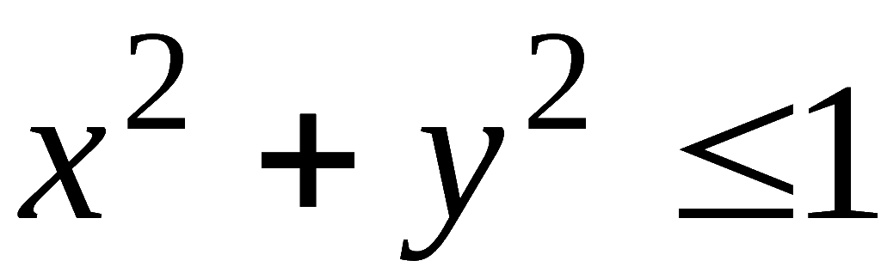
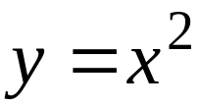
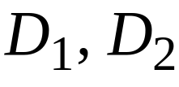
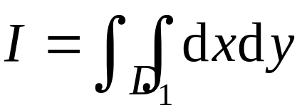




例3. 计算二重积分
其中D 为圆域
在第一象限部分.
解: (1)
作辅助线
把与D 分成
两部分, 则
Peking University Press
机动 目录 上页 下页 返回 结束

Slide 11






(2) 提示:
作辅助线
将D 分成
两部分
说明: 若不用对称性, 需分块积分以去掉绝对值符号.
Peking University Press
机动 目录 上页 下页 返回 结束

Slide 12


















例4.
交换下列二次积分的顺序:
解:
如图所示
Peking University Press
机动 目录 上页 下页 返回 结束

Slide 13
三、重积分的应用
1. 几何方面
面积 ( 平面域或曲面域 ) , 体积 , 形心
2. 物理方面
质量, 转动惯量, 质心, 引力
3. 其它方面
证明某些结论等
Peking University Press
机动 目录 上页 下页 返回 结束

Slide 14














例5.
证明
证:左端
= 右端
Peking University Press
机动 目录 上页 下页 返回 结束

